Slide 1
Культура рідного краю

Slide 2
Архітектори Вінниці
Артинов Григорій Григорович
Мархель Роман Романович
Спусканюк Володимир Захарович
Чорновіл Дмитро Семенович

Slide 3
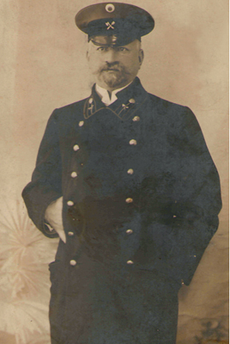
Артинов
Григорій Григорович
Григорій Артинов народився 1860 року у місті Ніжин на Чернігівщині.
У Вінниці оселився у вересні 1899.
У 1900 році архітекторові доручають проектування Вінницької жіночої гімназії.
У 1903 році будує нову синагогу. Артинов проектував будинки «прибуткового» типу — це 2-х, 3-х поверхові житлові будівлі, де на 1 поверсі були приміщення для магазинів.
Міська бібліотека імені Гоголя збудована у 1902–1907.
Лише протягом 1910 року за проектом архітектора були побудовані: церква Воскресіння Христова на православному кладовищі (нині храм по Хмельницькому шосе, 5), міський театр, шість будинків по центральній вулиці, нині Соборній.
Будинок міської Думи був збудований у 1911 році.
Архітектор приймав активну участь у проектуванні міської водогінної мережі. За його проектом споруджено символ Вінниці — Водонапірну вежу 1912 році та водозабірні споруди на острові Бригантина. Не обійшлося без нього і будівництво трамвая та електростанції у 1913 році.
Сьогоднішнє архітектурне обличчя міста досить важко уявити без таких споруд, як готель «Савой» (будівля 1912 року), міський театр (1910, перебудований у 1948–1950), Свято-Воскресенська церква (1910), приміщення 2-ї школи (1900, колишня жіноча міністерська гімназія), Вінницька торгово-промислова палата (1911, колишня міська Дума), будинок судових установ (1910-1912, колишнє приміщення окружного суду та міської управи), магазин «Лікарські рослини» на вулиці Соборній (будинок Райхера) тощо.

Slide 4
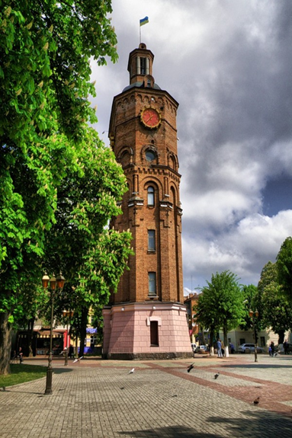
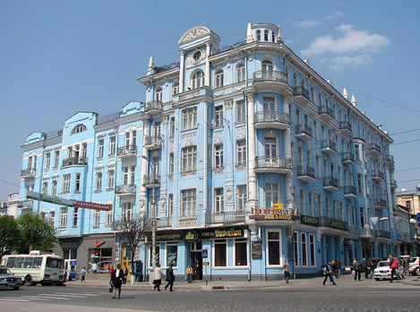
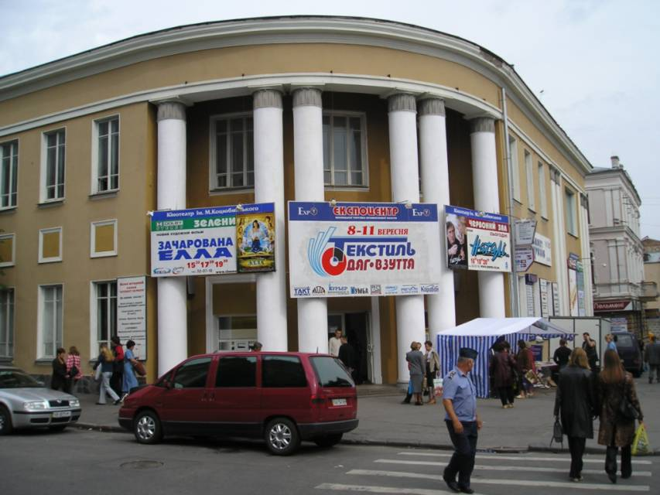
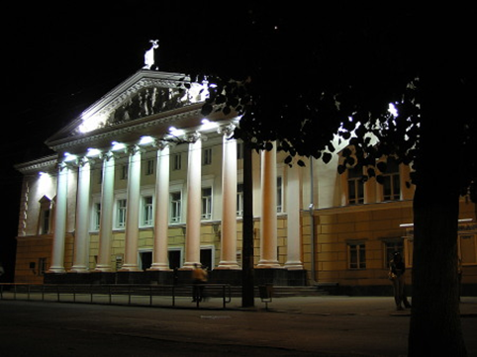
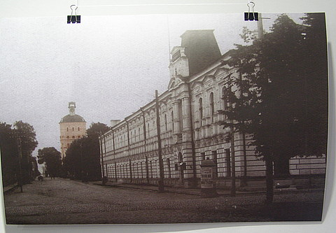
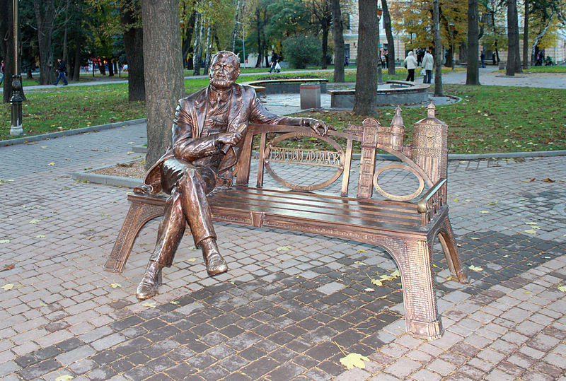
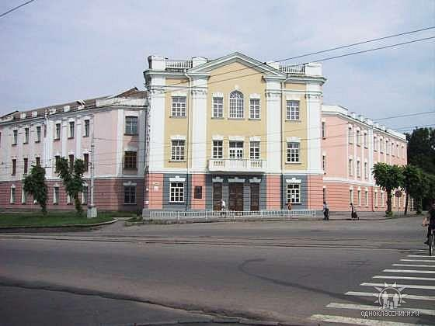
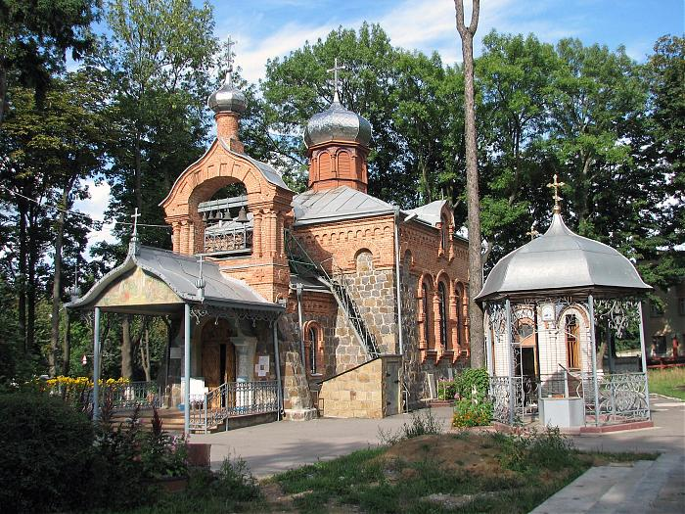

Slide 5
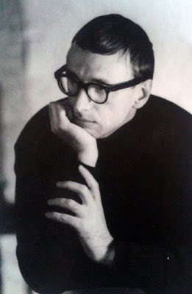
Мархель Роман Романович
Роман Романович Мархель (1931–1982) — архітектор Вінниці та Вінницької області. Автор одного з символів міста — вінницької арки; «Пам'ятника радянським льотчикам, загиблим при звільненні міста» («Літак»), що на проспекті Космонавтів тощо.
Автор проектів будівлі іституту ПКТІ (1961–1964 рр.), архітектурного рішення та благоустрою головного входу в Центральний парк ім. Горького (1965–1967 рр.) з прив'язкою до місцевості площі ім. Гагаріна, монумента авіаторам (1968–1969 рр.). Брав участь у розробці проекту реконструкції будівлі Ощадбанку з магазином ювелірторгу (1964–1965 рр.), автор архітектурного проекту фасадів будівлі «Політпросвіти» (1968–1969 рр.).

Slide 6
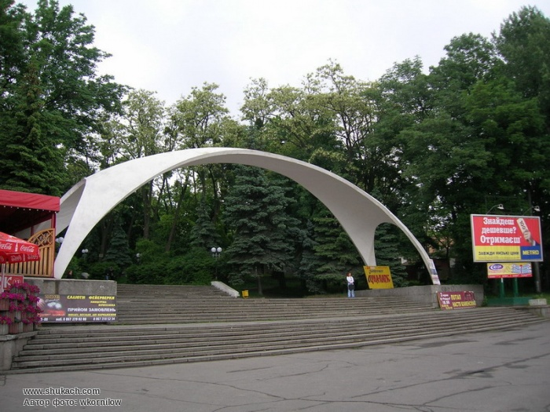
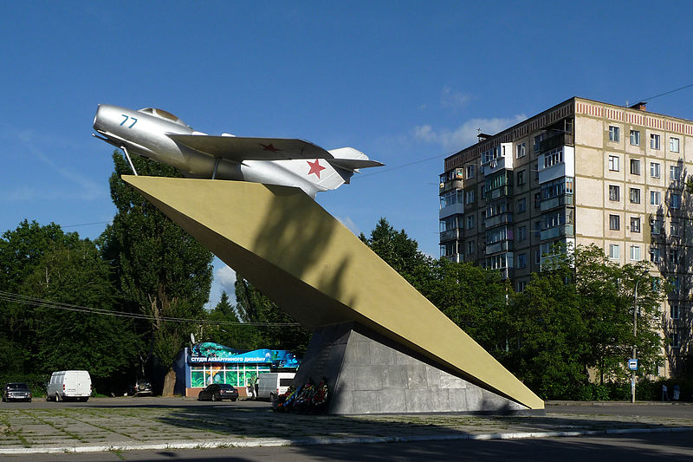

Slide 7
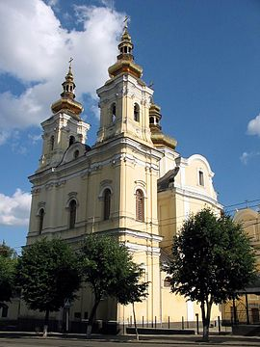
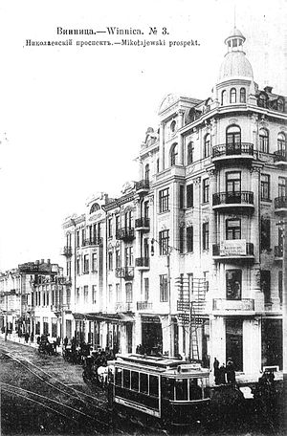
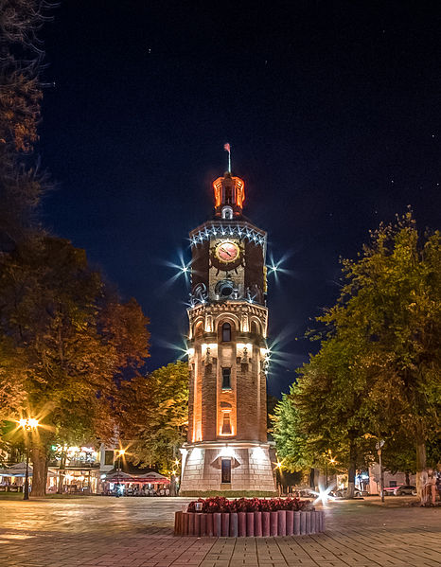
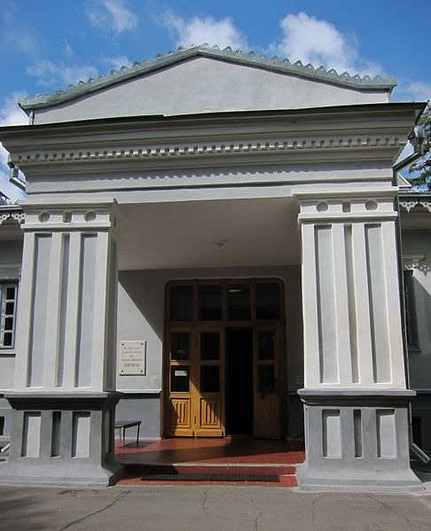
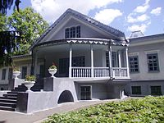
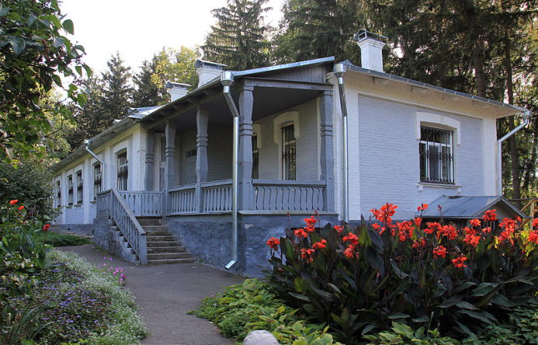
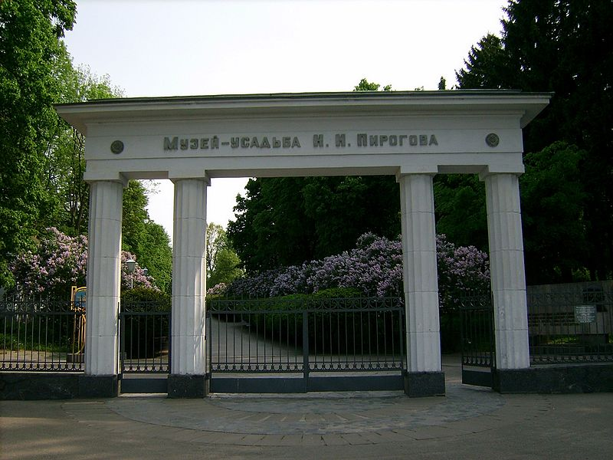
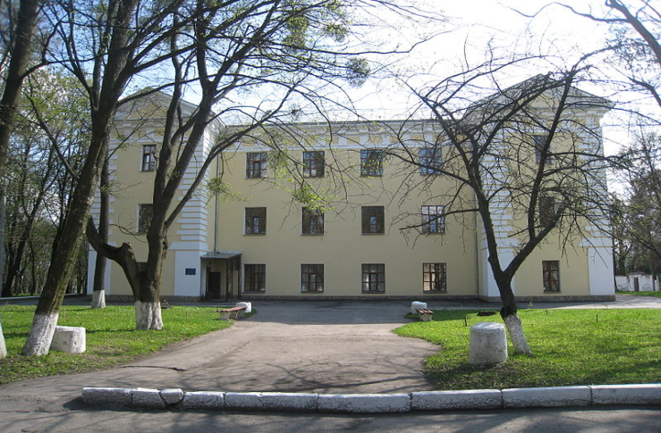
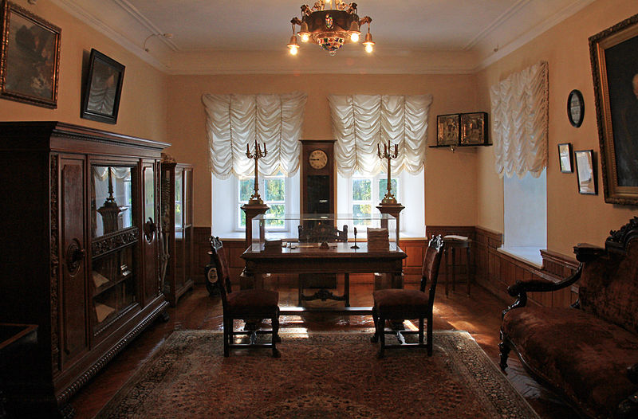
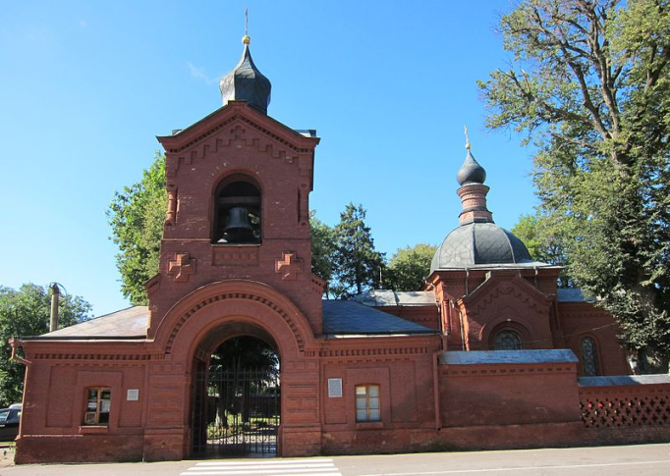
Архітектурні пам'ятки Вінниці

